Slide 1
Previsione delle serie storiche in Excel

Slide 2
SERIE STORICHE: COSA, PERCHE’ E COME
Una serie storica è una successione di dati osservati su una variabile Y nel tempo (premi, raccolta netta, combined ratio, annuali, mensili, trimestrali….)
Posso trovarmi a dover:
  Prevedere l’andamento futuro della variabile (ho la raccolta netta dei primi 10 mesi dell’anno e voglio stimare gli ultimi due, ho i premi dei primi tre trimestri dell’anno e voglio stimare l’ultimo, …
  Stimare dei dati storici mancanti conservando le caratteristiche (trend/stagionalità) della serie
Sfrutto il fatto che in una serie storica è comune la presenza di dipendenza tra ogni osservazione e le sue passate determinazioni ed è questo «modello di comportamento» che cerchiamo di catturare
ATTENZIONE:
  i metodi qui descritti offrono ottimi risultati per previsioni di breve periodo (non oltre 1 anno) e non riescono mai a cogliere brusche inversioni di tendenza
  È necessaria una certa numerosità delle osservazioni. Pur non esistendo una regola «aurea» meglio lavorare con serie storiche di almeno 4 anni
Più in dettaglio la serie storica può essere scomposta nelle seguenti componenti
  Trend: movimento tendenziale di fondo dovuto all’evoluzione di lungo periodo del fenomeno
  Ciclo: oscillazione congiunturale di carattere ricorrente, spesso dovuto all’oscillare di un sistema economico attorno alle condizioni di equilibrio
  Stagionalità: regolarità empirica legata ai periodi dell’anno e dovuta a fattori climatici (alternanza delle stagioni) oppure organizzativi (ferie, festività)
  Accidentalità: componente residuale rispetto alle cause strutturali 1)-3), in genere relativa a molte influenze di piccola entità o comunque non chiaramente identificabili né suscettibili di modellazione esplicita (v. errori del modello OLS)
PS: siccome il ciclo economico/finanziario è molto difficile da identificare se non in serie lunghissime in genere si uniscono Trend e Ciclo. Solo la fase del ciclo assicurativo (dal min al max) è stimata in circa 7 anni, dunque una stima statistica di questa componente necessità di almeno una trentina d’anni a prescindere dalla frequenza di rilevazione della serie stessa (annuale, mensile, eccetera)

Slide 3
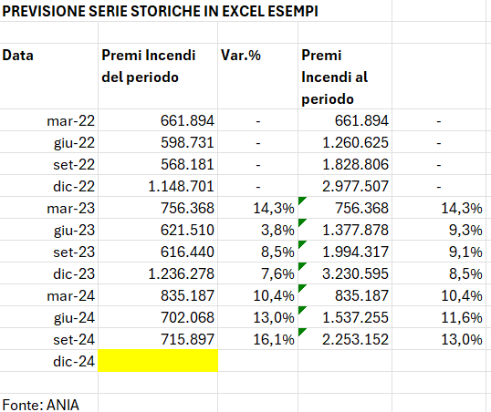
LA FUNZIONE PREVISIONE IN EXCEL
Vediamo un esempio concreto: ho i premi trimestrali del ramo incendi a livello di mercato fino a set-24. Voglio stimare l’ultimo trimestre del 2024 per prevedere l’andamento su base annuale. Prendo il ramo incendio
Deve essere un numero in formato data con periodicità costante (mensile, trimestrale, ecc.)
Valore da stimare (ma potrebbero essere più periodi)

Slide 4
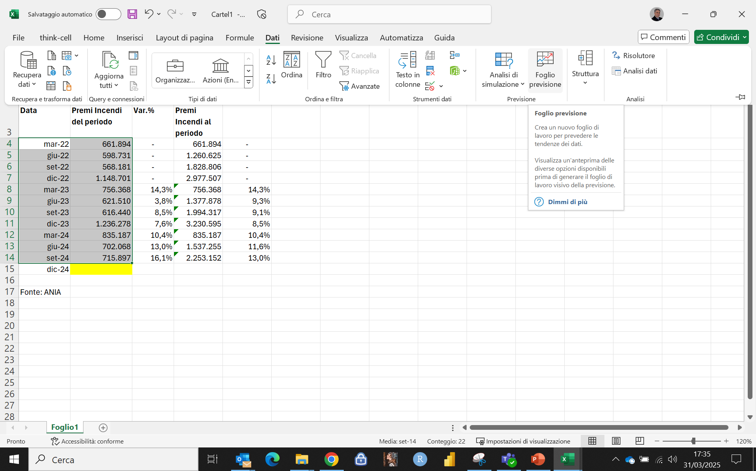
LA FUNZIONE PREVISIONE IN EXCEL
Seleziono la colonna «Data» ed i valori storici della serie da prevedere (fino all’ultimo dato disponibile)
Poi dal menu seleziono «Dati» e «Foglio di previsione»

Slide 5
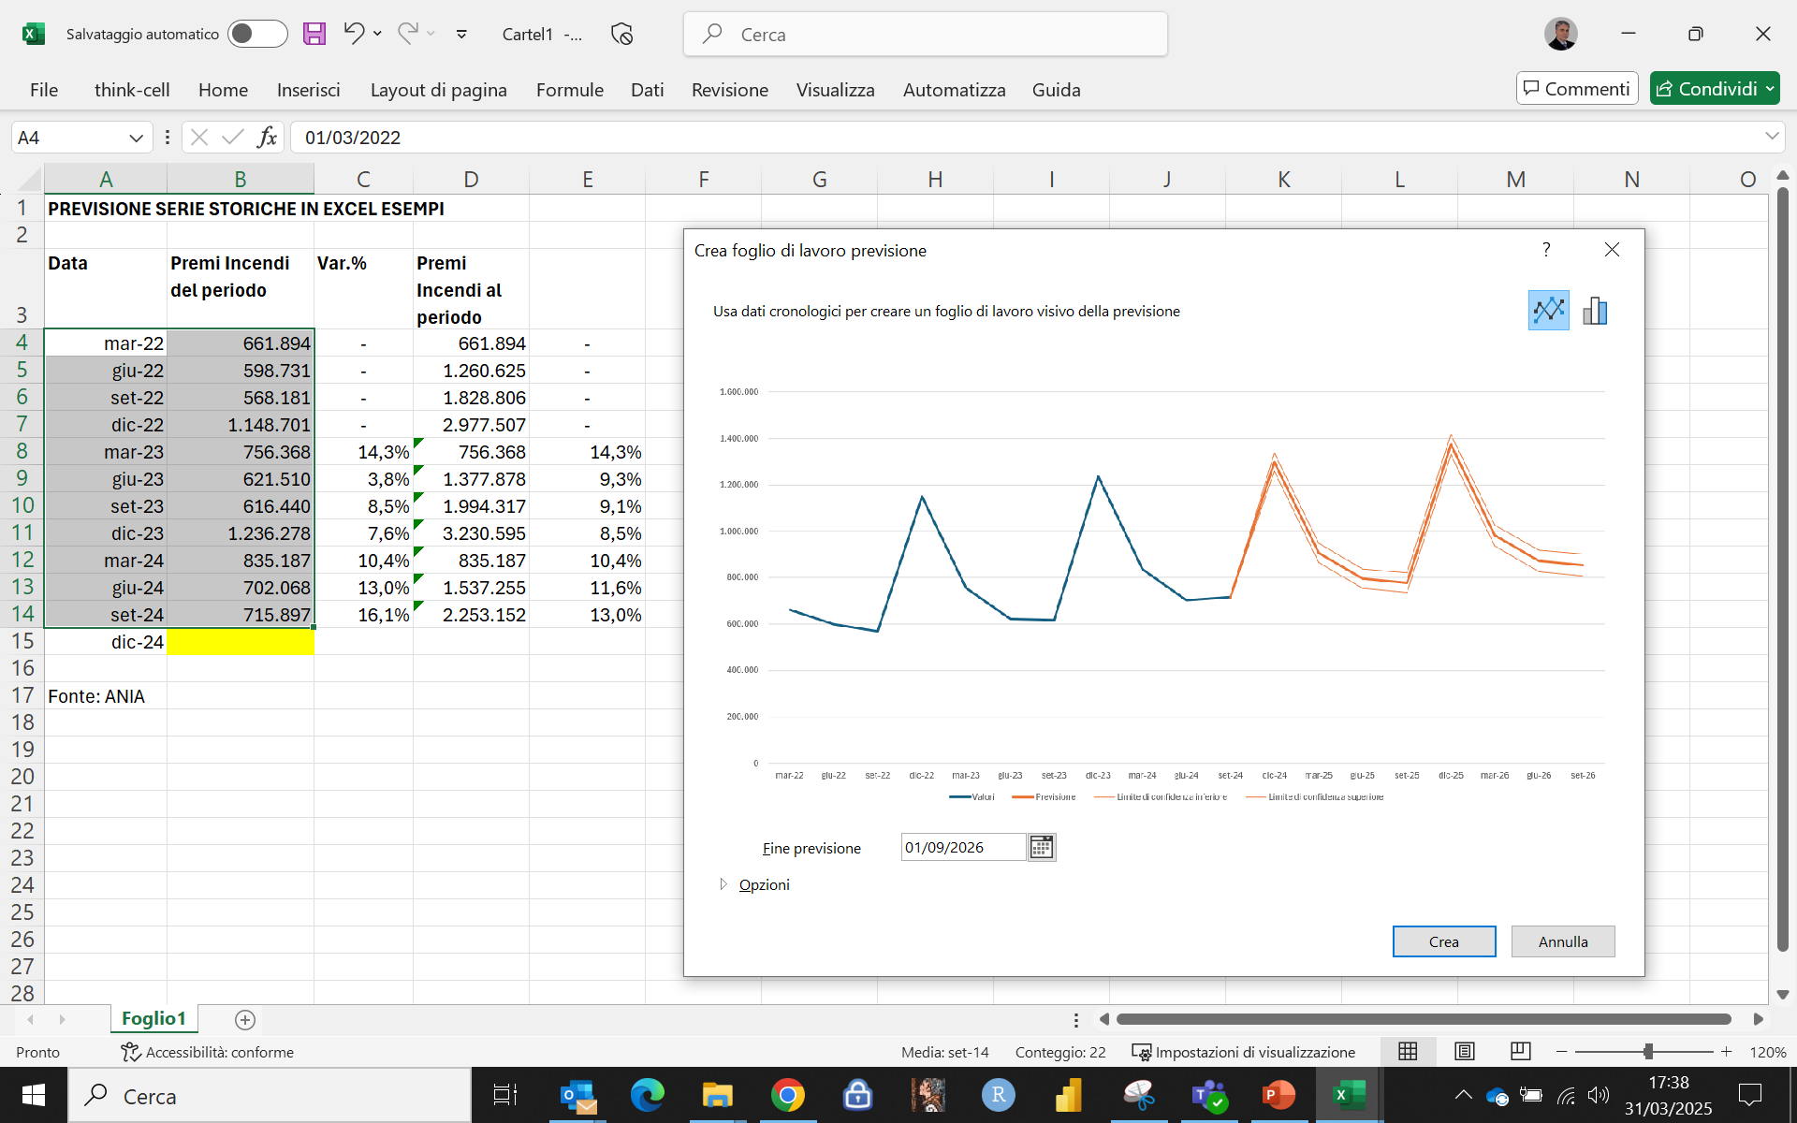
LA FUNZIONE PREVISIONE IN EXCEL
Mi appare graficamente la serie: in blue i valori storici sino a set-24, in rosso le stime. In arancione l’intervallo di confidenza della stime al 95%
In questa fase posso fissare la data di fine previsione
Fisso come fine previsione dic-24 e seleziono il tasto «Crea»

Slide 6
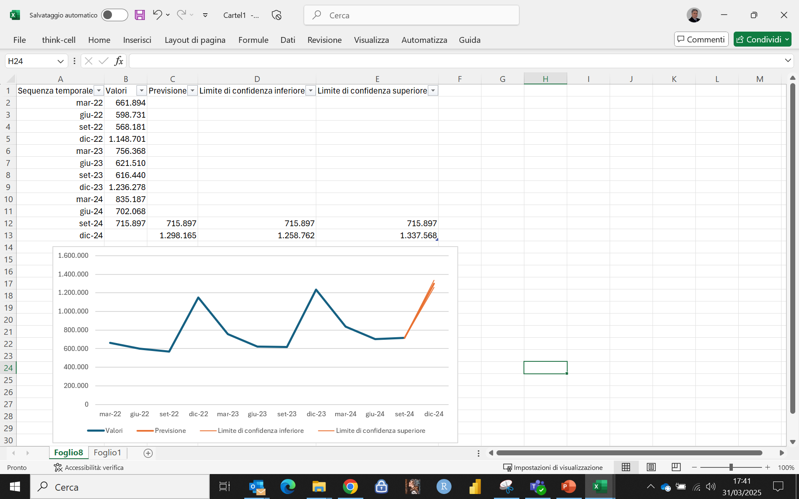
LA FUNZIONE PREVISIONE IN EXCEL
In un nuovo foglio, Excel mi fa vedere i valori storici della serie e, in colonne differenti, la stima a dic-24
L’ampiezza dell’intervallo di previsione dipende da quanto «funziona» il modello stimato (minore è l’errore medio, più «stretto» è l’intervallo) e da quanto sono i periodi da stimare (ogni nuovo periodo da stimare, per esempio mar-25 introduce un’ulteriore variabilità)
Cosa mi dice l’intervallo di confidenza? Al 95% la previsione di dic-24 sarà compresa tra il limite di confidenza inferiore e quello superiore

Slide 7
COSA C’E’ DIETRO LA FUNZIONE DI PREVISIONE DI EXCEL
Nella previsione Excel sfrutta un «algoritmo» basato sul modello di livellamento esponenziale (una variante del modello di Holt e Winter)
L’idea di base del livellamento esponenziale (che funziona per serie stazionarie in media) è che il valore previsto della serie (nel ns esempio dic-24) sia una media pesata delle osservazioni passate assegnando ad ognuna di esse un peso w_{j} la cui somma è pari a 1, che decresce esponenzialmente a zero man mano che il dato diventa «più vecchio». Peso dunque di più i dati recenti, rispetto a quelli più lontani nel tempo
Nel modello a livellamento esponenziale, il peso è definito come segue:
Maggiore è α, maggiore è il peso che diamo alle osservazioni più recenti
Il modello Holt e Winter sfrutta l’exponential smoothing per stimare le componenti deterministiche della serie, isolando trend/ciclo e stagionalità, se presenti. Dunque verrà stimato, oltre a α anche un β (trend) ed un γ (stagionalità)
Come vengono individuati da excel i parametri α, β e γ? In modo da minimizzare l’adattamento del modello ai valori storici
w_{j} = α (1- α)^{j} j=0, …, n e 0 ≤ α ≤ 1

Slide 8
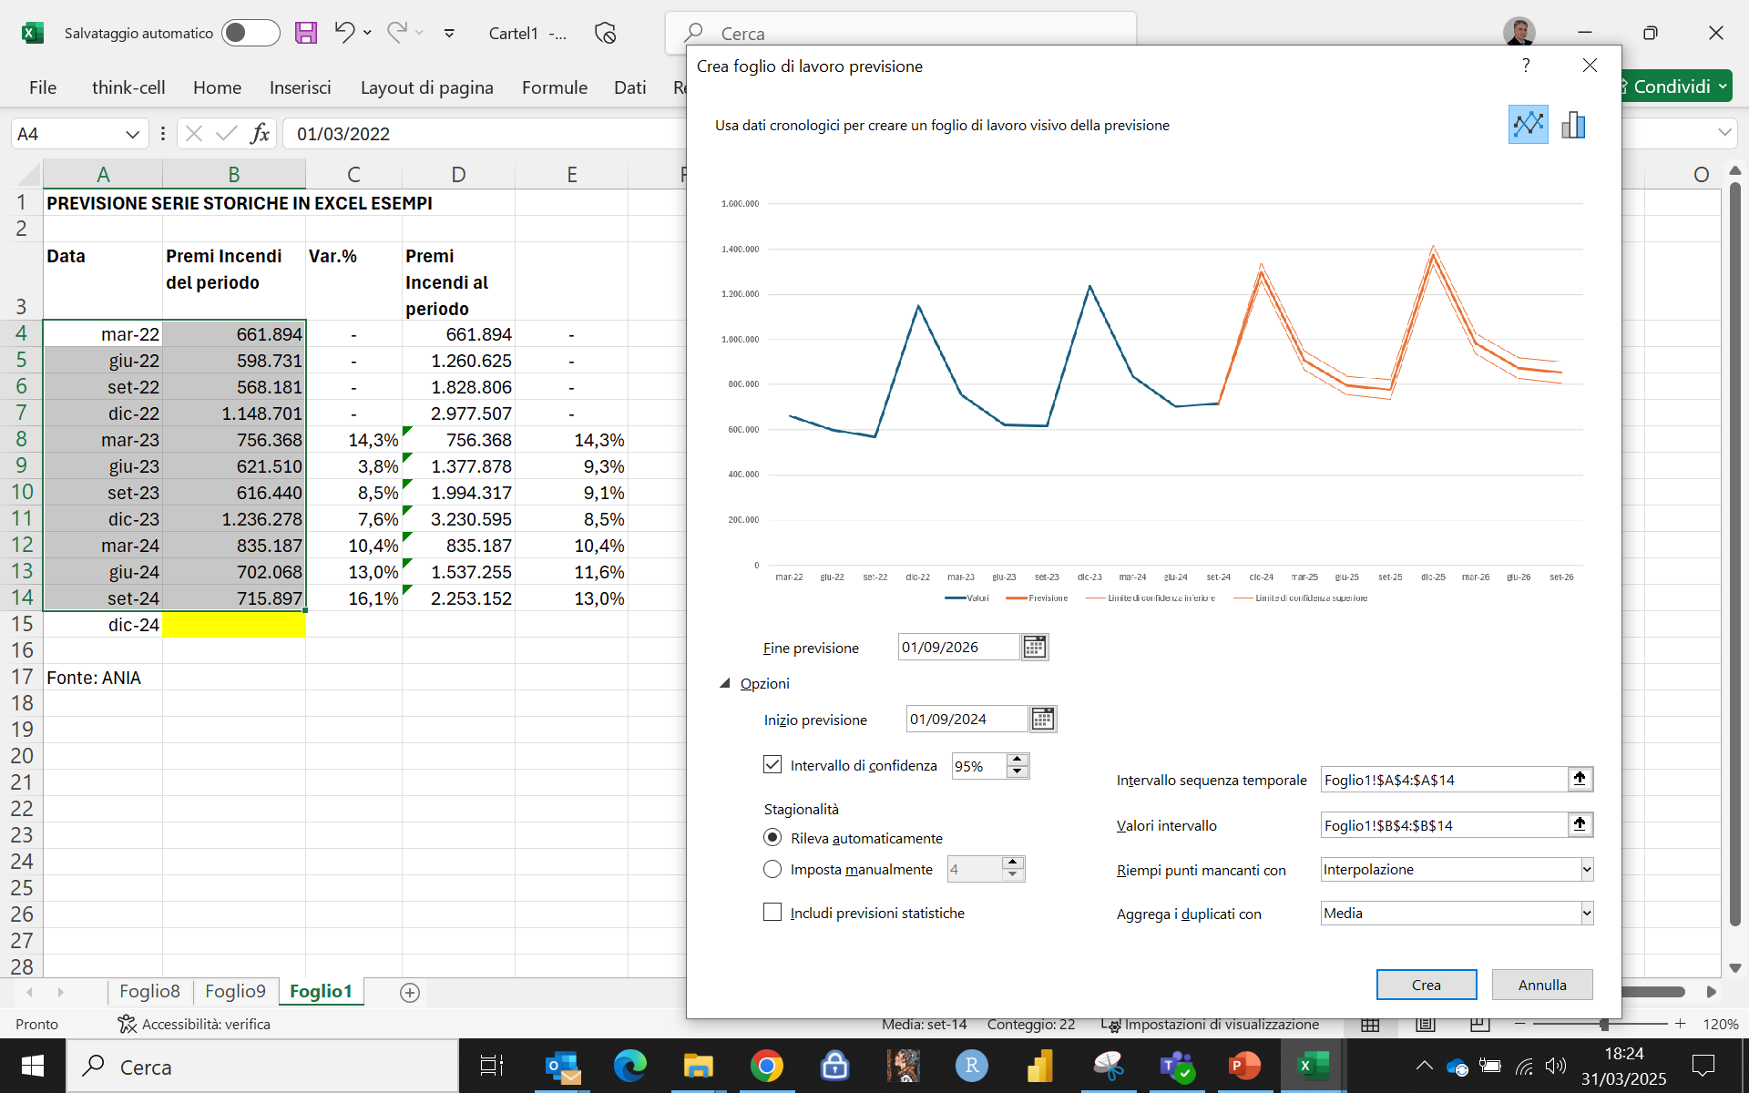
LE OPZIONI DELLA FUNZIONE DI PREVISIONE IN EXCEL
Tornando all’esempio di prima, la funzione previsioni mi consente di inserire alcune opzioni
L’inizio della previsione. Se inserisco per esempio mar-23, mi farà vedere le stime per i periodi passati. Un modo per visualizzare la precisione del metodo. Attenzione però alla lunghezza della serie

Slide 9
LE OPZIONI DELLA FUNZIONE DI PREVISIONE IN EXCEL
Mi consente di definire il livello di confidenza dell’intervallo di stima. Maggiore è l’errore accettabile (la significatività), minore è l’ampiezza dell’intervallo,
Di default la stagionalità è rilevata automaticamente, ma si può anche inserire manualmente 12=mensile, 4=trimestrale, ecc.)
Calcola le statistiche descrittive del modello

Slide 10
LE OPZIONI DELLA FUNZIONE DI PREVISIONE IN EXCEL
Posso modificare l’intervallo temporale selezionato in precedenza
Posso modificare l’intervallo di dati storici su cui faccio la stima (deve essere coerente con l’intervallo temporale)

Slide 11
LE OPZIONI DELLA FUNZIONE DI PREVISIONE IN EXCEL
Nel caso di dati mancanti nella serie originale Excel fa una stima. Con questa opzione posso indicare il metodo di stima
Se ci fossero periodi duplicati, Excel li compatta e mi consente nel caso di selezionare il criterio
SUGGERIMENTO: LASCIATE LE OPZIONI DI DEFAULT

Slide 12
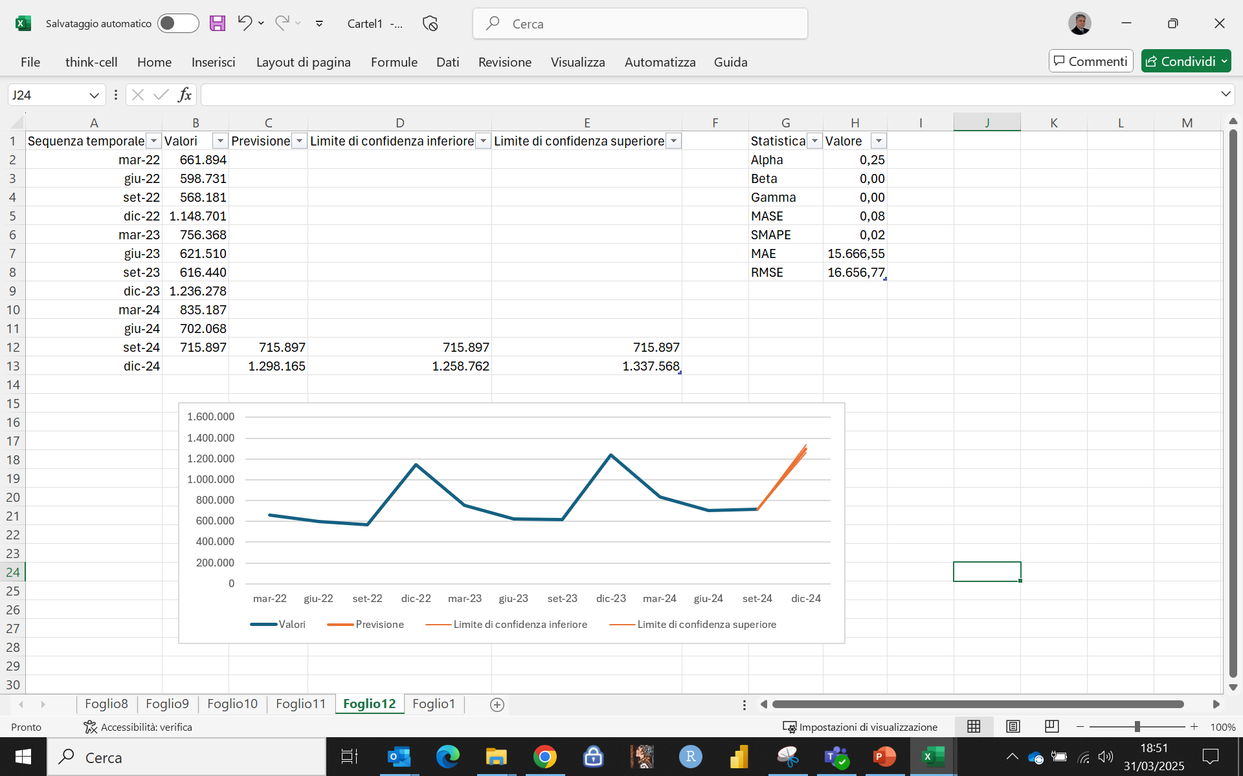
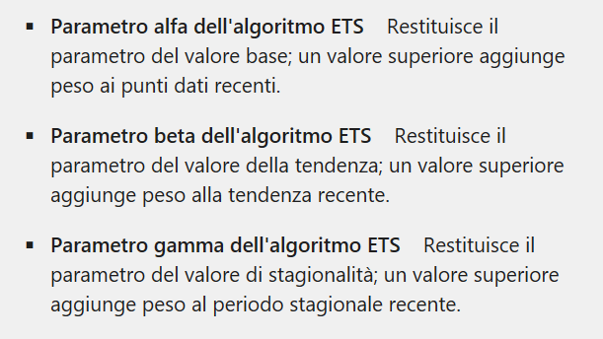
RIVEDIAMO L’OUTPUT DI SLIDE 5 CON L’OPZIONE DELLE STATISTICHE DESCRITTIVE
Pour memoire (slide 7): i parametri sono compresi tra 0 1 . Maggiore è il valore, maggiore è il peso che diamo alle osservazioni più recenti
Nelle celle vengono riportate le formule Excel che possono anche essere utilizzate singolarmente (previsione.ets) – slide 15

Slide 13
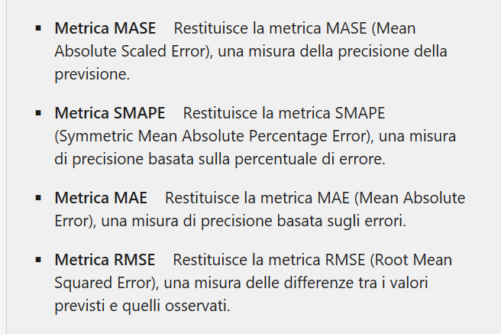
RIVEDIAMO L’OUTPUT DI SLIDE 5 CON L’OPZIONE DELLE STATISTICHE DESCRITTIVE
MASE → per confrontare due modelli differenti. Si sceglie quello con il MASE più basso
SMAPE → MOLTO UTILE: varia tra 0 (previsione perfetta) e 1 (il modello non fa previsioni affidabili)
MAE → la media dei valori assoluti degli errori (la scala è quella della variabile in oggetto)
RMSE → Indice della variabilità degli errori (simile come utilità al MAE)

Slide 14
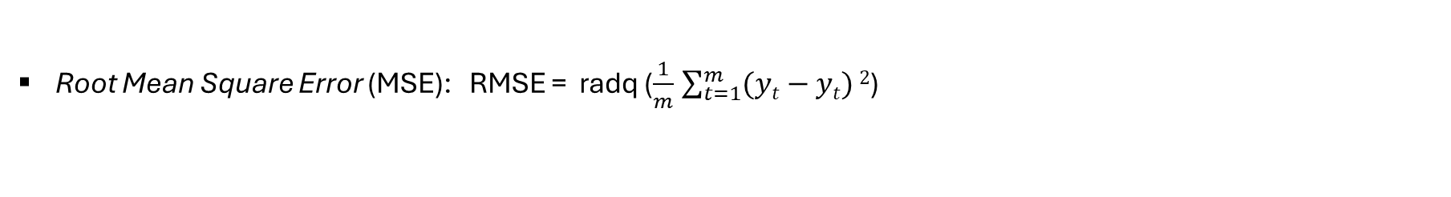
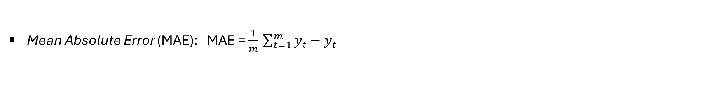
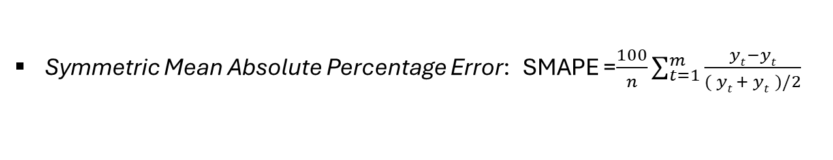
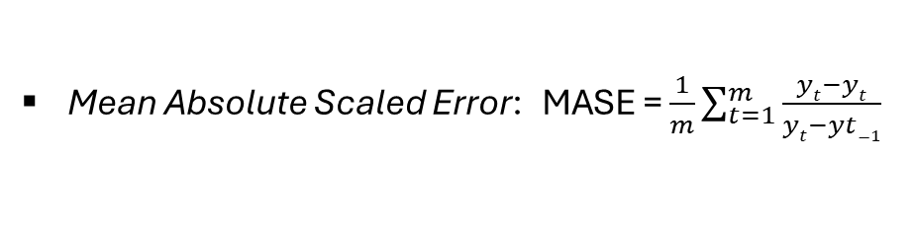
PER I CURIOSI DELLE FORMULE*
^
Mean Absolute Scaled Error: MASE = $\frac{1}{m}\sum_{t=1}^{m}{\frac{yt−yt}{yt−yt−1}}$
^
Symmetric Mean Absolute Percentage Error: SMAPE =$\frac{100}{n}\sum_{t=1}^{m}{\frac{yt−yt}{( yt + yt )/2}}$
^
^
Mean Absolute Error (MAE): MAE = $\frac{1}{m}$ $\sum_{t=1}^{m}{yt−yt}$
^
Root Mean Square Error (MSE): RMSE = radq ($\frac{1}{m}$ $\sum_{t=1}^{m}{(yt−yt)}2$)
Dove:
Valore stimato
m
Numero osservazioni
* In sample, cioè limitatamente ai valori osservati

Slide 15
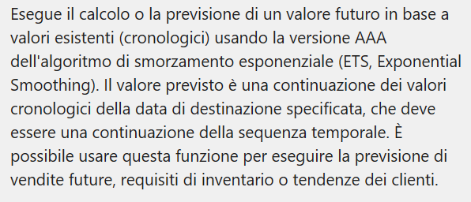
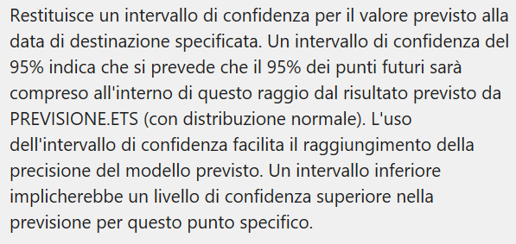

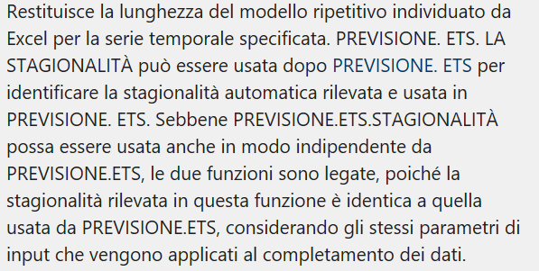

PER I CURIOSI DELLE FUNZIONI EXCEL
La funzionalità Previsioni in Excel non fa altro che utilizzare delle funzioni, che possono essere anche usate da sole, con l’opportuna sintassi. Di seguito un veloce cenno

